Slide 1
Презентация «Театр – это интересно»
2026г.

Slide 2
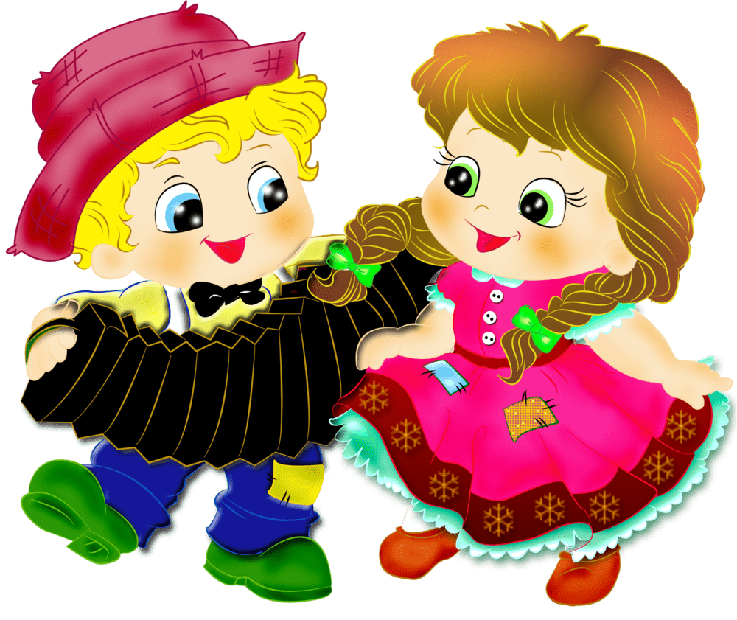
«Театр дает уроки красоты, морали и нравственности. А чем они богаче, тем успешнее идет развитие духовного мира детей …» (Б. М. Теплов)

Slide 3
Цель: Развивать творческую личность ребенка через театрализованную деятельность.
Задачи:
Формировать и активизировать познавательный интерес детей.
Снимать зажатость и скованность.
Развивать зрительное и слуховое внимание, память, наблюдательность, находчивость, фантазию, воображение, образное мышление.
Развивать способность верить в любую воображаемую ситуацию (превращать и превращаться).
Учить импровизировать игры-драматизации на темы знакомых сказок.
Воспитывать культуру поведения в театре.

Slide 4
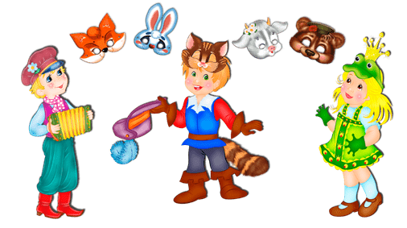
Театрализованная деятельность имеет огромное значение для развития творческих способностей дошкольников, она позволяет решать вопросы развития личности, активизирует словарь, развивает монологическую и диалогическую речь ребенка, способствует умение организовывать общение со сверстниками, умение внешне выражать свои внутренние эмоции и правильно понимать эмоциональное состояние собеседника.

Slide 5
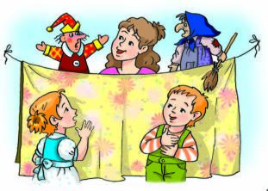
• Участвуя в театрализованных играх, ребёнок знакомится с окружающим миром через образы, краски, звуки.
• Работая над персонажем, малыш подражает его мимике, жестам, голосу.
• Активизируется словарь дошкольника, звуковая культура речи.
• Дети учатся сопереживать и сострадать, дружить и радоваться, управлять своими эмоциями, становятся менее замкнутыми
• В процессе работы над выразительностью реплик персонажей, собственных высказываний активизируется словарь ребенка, совершенствуется звуковая культура речи. Исполняемая роль, особенно диалог с другим персонажем, ставит маленького актера перед необходимостью ясно, четко, понятно изъясняться.

Slide 6
Подготовка к театральной деятельности
Выразительное чтение произведения. При чтении детям необходимо не столько артистичность, сколько искренность и неподдельность чувств педагога.
Беседа о прочитанном, поясняющая и выясняющая понимание не только содержания, но и отдельных средств выразительности.
Просмотр иллюстраций детских книгах или просто картинок, подходящих к прочитанному произведению.
Учить детей передавать настроение и характер героев мимикой и движениями. Проговаривание отдельных фрагментов. Затем все произведения разыгрываются целиком. Нельзя делить детей на «артистов» и «зрителей».

Slide 7
Виды театра

Slide 8
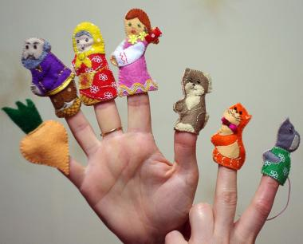
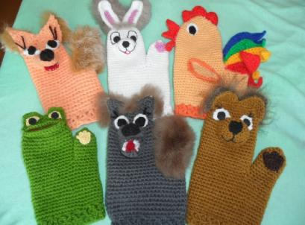
Пальчиковый, варежковый театр

Slide 9
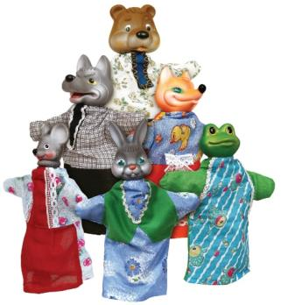
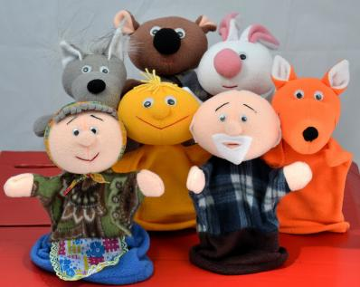
Театр кукол би-ба-бо

Slide 10
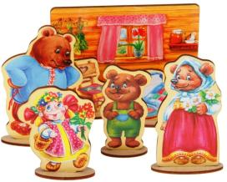
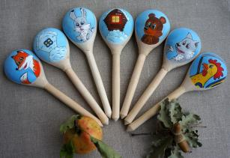
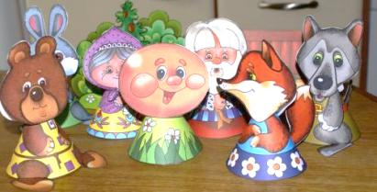
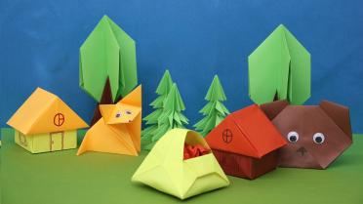
Настольный театр

Slide 11
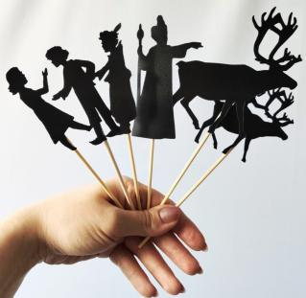
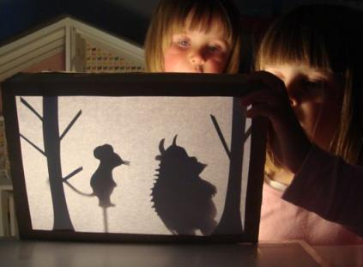
Теневой театр

Slide 12
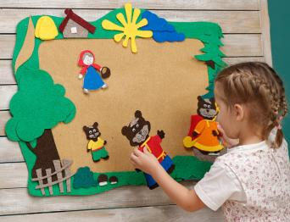
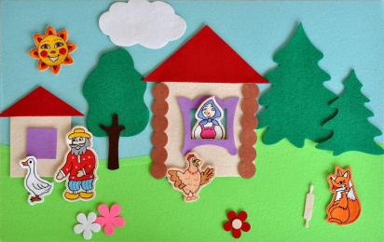
Театр на фланелеграфе

Slide 13
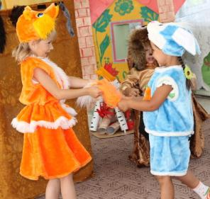
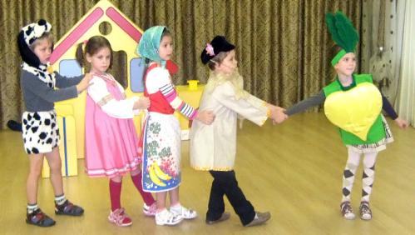
Ролевой театр

Slide 14
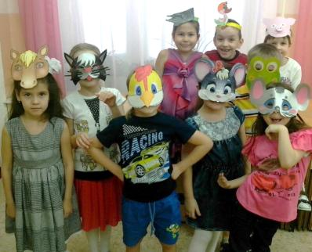
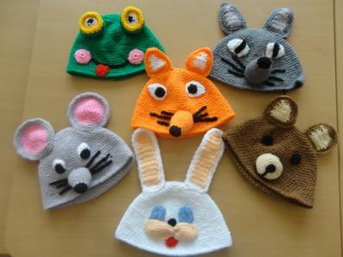
Театр масок

Slide 15
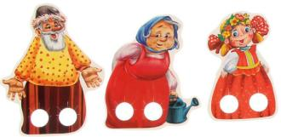
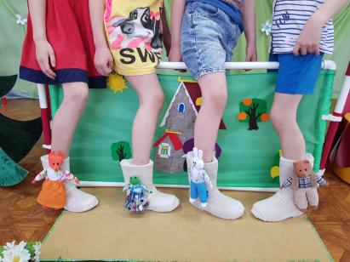
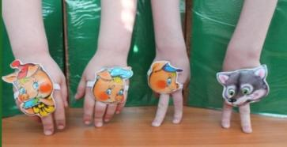
Театр топотушек

Slide 16
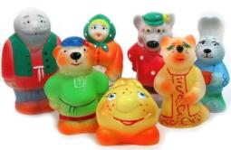
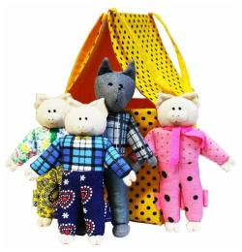
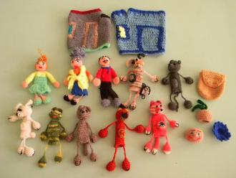
Театр игрушек

Slide 17
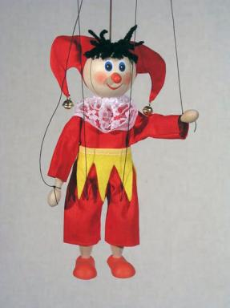
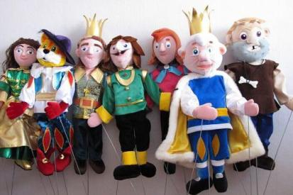
Театр марионеток

Slide 18
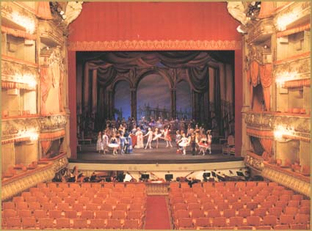
Театр Оперы и балета

Slide 19
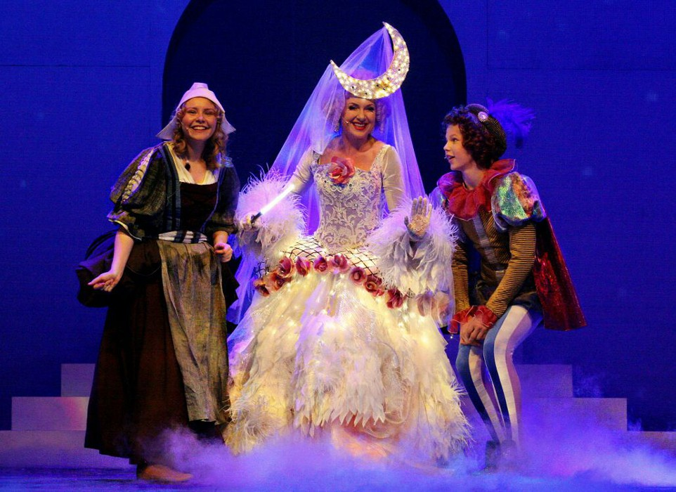
Драматический театр

Slide 20
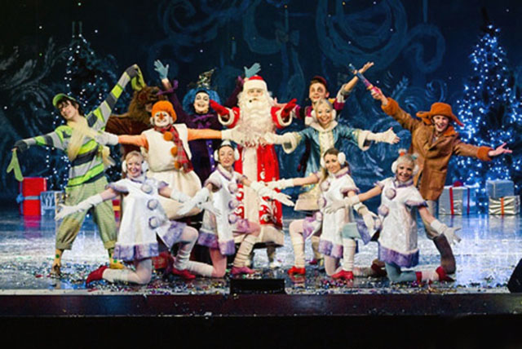
Музыкальный театр

Slide 21
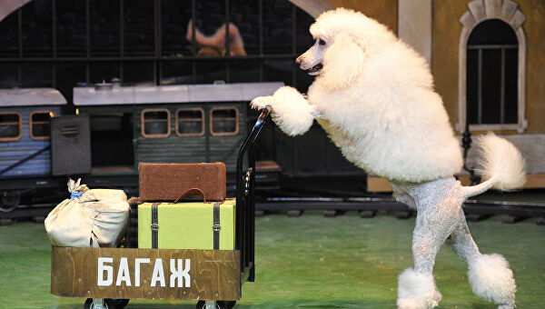
Театр зверей

Slide 22
ТЕАТРЫ БАРНАУЛА

Slide 23
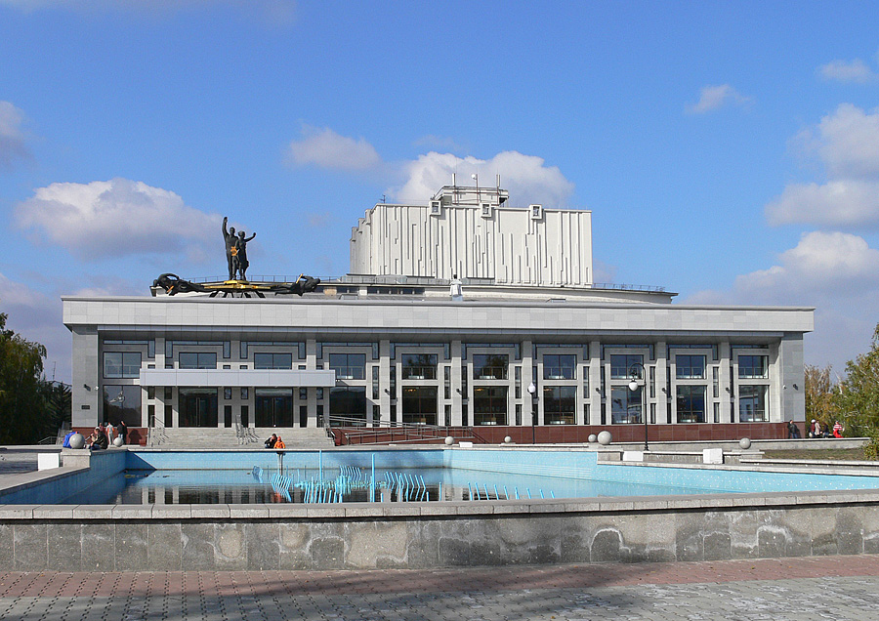
Алтайский краевой театр драмы им. В.М. Шукшина

Slide 24
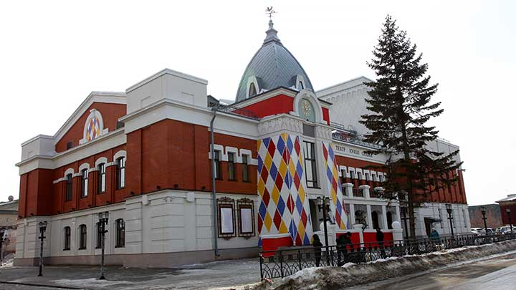
Алтайский государственный театр кукол «Сказка»

Slide 25
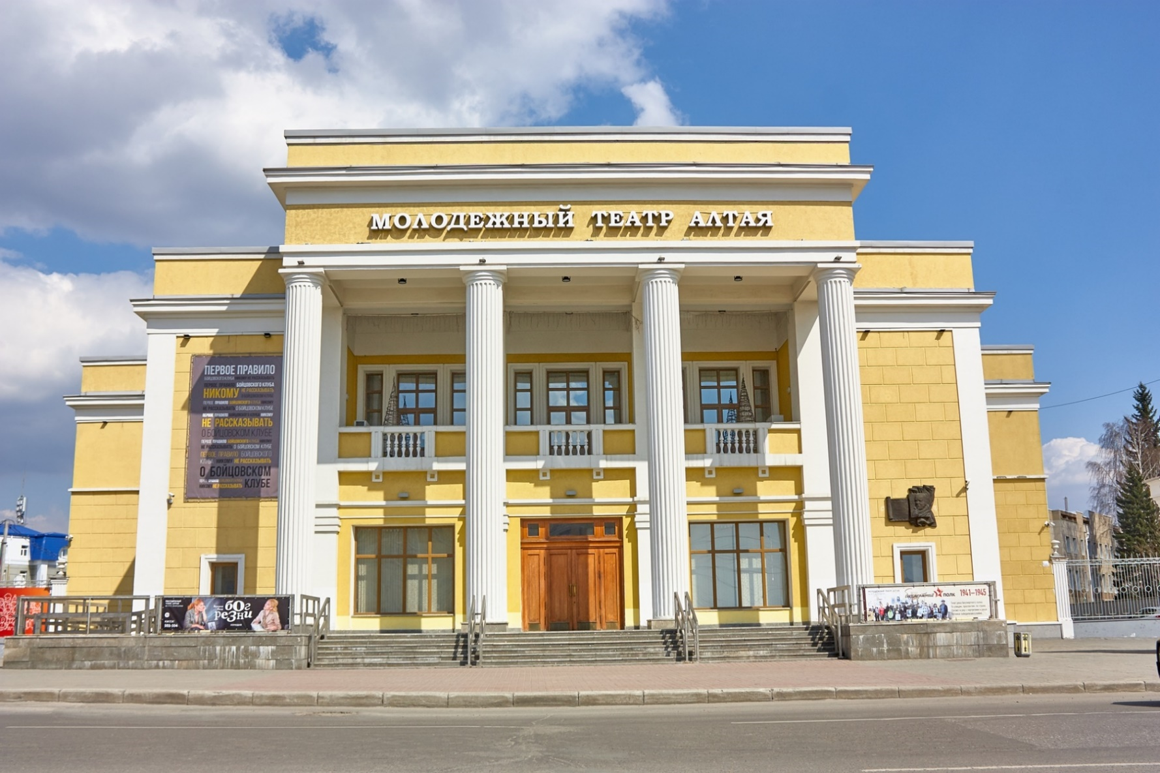
Молодежный театр Алтая им. В. С. Золотухина

Slide 26
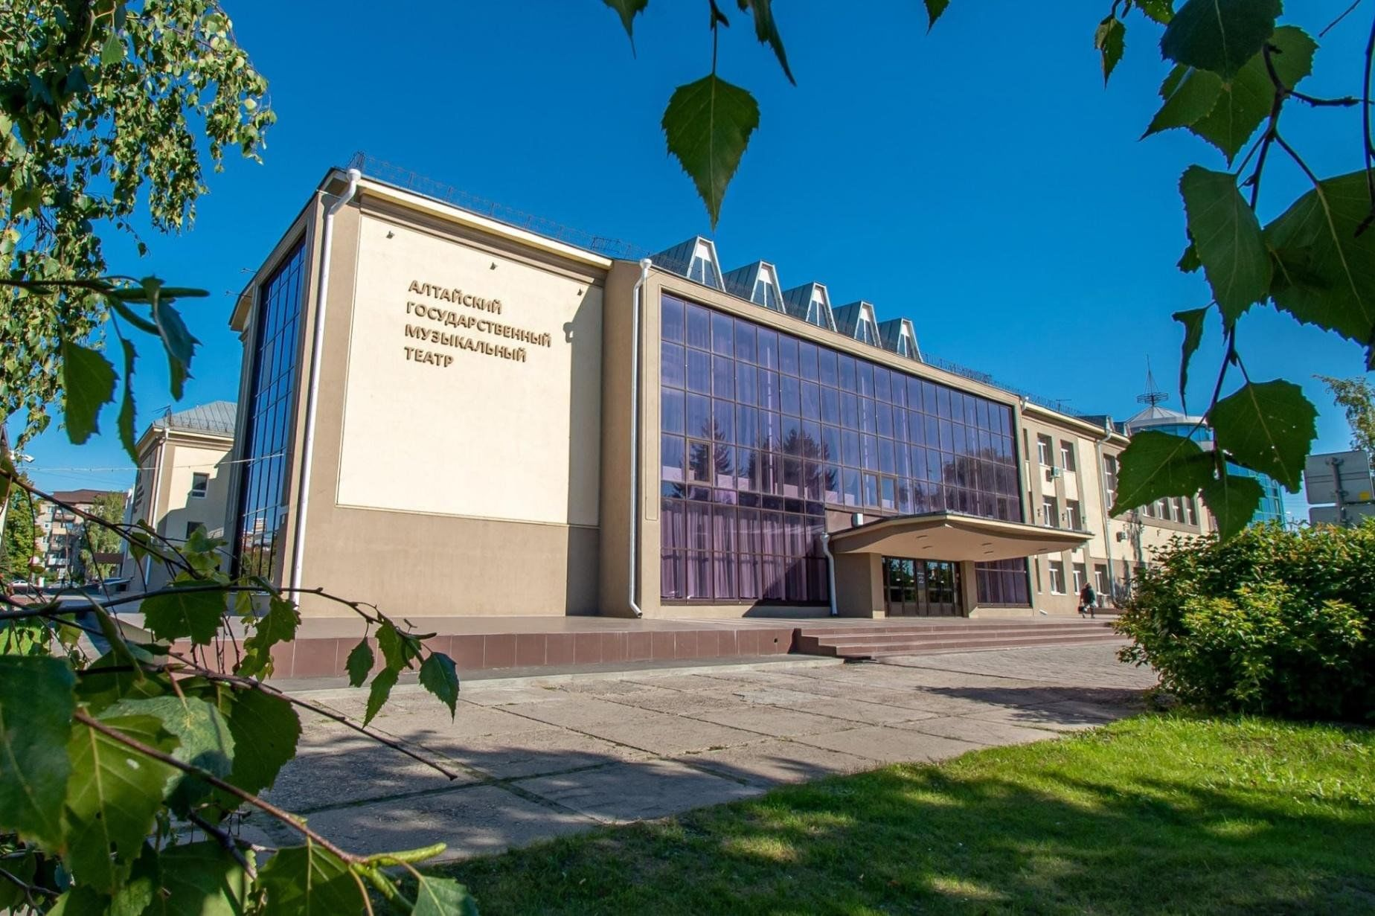
Алтайский государственный музыкальный театр

Slide 27
Театрализованная деятельность — один из самых эффективных способов воздействия на ребенка, в котором наиболее ярко проявляется принцип обучения: учить играя! Развитие дошкольников посредством театрализованной деятельности дает положительные результаты. Развивается социальная активность детей, память и воображение, творческие способности, формируются чувства коллективизма, коммуникабельность, идет развитие речевых и познавательных функций.

Slide 28
Спасибо за внимание!

